Slide 1
Plan Estratégico de Misión
Rev. Pedro Suárez, Director para Misión Evangélica
Sínodo de la Costa del Golfo Texas-Louisiana, ELCA

Slide 2
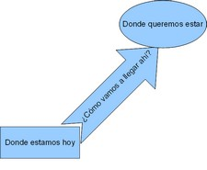
¿Por qué un plan estratégico de misión?
Para ir de dónde estamos ..... a ....dónde queremos estar

Slide 4
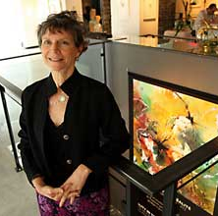
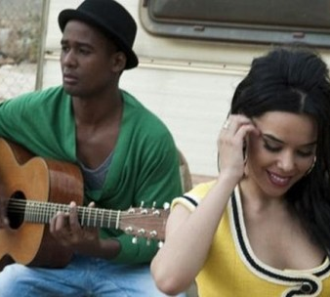
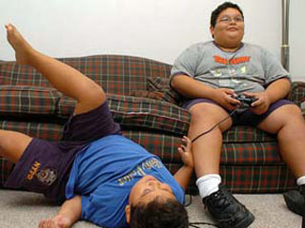
Conozcamos nuestro contexto
¿Quiénes son nuestros vecinos? ¿Qué hacen? ¿Cuáles son sus talentos, hobbies, necesidades?

Slide 5
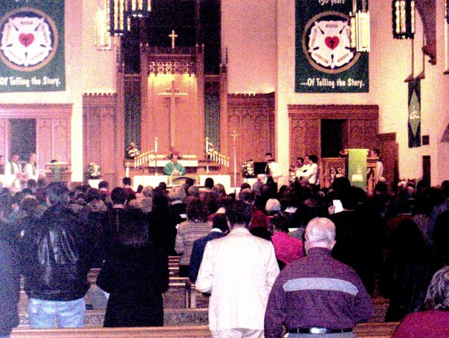
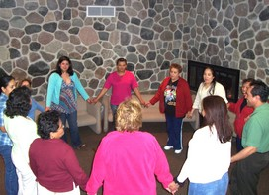
Conozcamos nuestro contexto
¿Qué organizaciones están haciendo qué?

Slide 6
Conozcamos nuestro contexto
¿Qué Oportunidades
hay en nuestra comunidad, y dentro de nuestro ministerio actual?
¿Cuáles son las Fortalezas de nuestra comunidad y de nuestro ministerio actual?
El análisis
FODA
¿Cuáles son algunas Debilidades de nuestra comunidad y de nuestro ministerio actual?
¿Qué Amenazas hay en nuestra comunidad, y dentro de nuestro ministerio actual?

Slide 7
Organizándonos
Inventario de bienes
(Asset Mapping)
- ¿Cuáles son los 3 principales dones espirituales que Ud. posee?
- Comparta 3 cosas que le gusta hacer para divertirse.
- Diga 2 cosas que los demás dicen que Ud. sabe hacer bien.
- Acuérdese de 2 cosas que solía hacer pero que ya no tiene tiempo para hacerlas.
- Cuente de 2 cosas que tiene y que puede donar si hubiese la necesidad.
- ¿Quiénes serían 2 personas fuera de la iglesia que le deben un favor?

Slide 8
Organizándonos
Oportunidades
- ¿Cuáles son las 3 oportunidades más importantes que tienen al momento?
- ¿Qué tienen ya que les puede ayudar a alcanzar esas oportunidades?
- ¿Qué cosas pueden hacer para mejorar su bienes?
- ¿Qué pueden hacer para evitar las amenazas?

Slide 9
Organizándonos
Visión
¿Cómo se ven dentro de 5 años?
¿Qué tiene eso que ver con la misión de Cristo de hacer discípulos?
¿A quién o a quienes incluye eso?
¿Cuándo planean hacer el primer evento?
¿Con qué frecuencia piensan tener estos eventos?

Slide 10
Definiendo la Misión
El mandato y la promesa de Cristo:
Jesús dijo: "Dios me dio toda autoridad en el cielo y en la tierra. Vayan pues, a las gentes de todas las naciones, y háganlas mis discípulos; bautícenlas en el nombre del Padre, y del Hijo y del Espíritu Santo, y enséñenles a obedecer todo lo que les he mandado a ustedes. Por mi parte, yo estaré con ustedes todos los días, hasta el fin del mundo."
San Mateo 28: 18-20

Slide 11
Definiendo la Misión
El llamado de Cristo:
"Jesús iba caminando por la orilla del Lago de Galilea, cuando vio a dos hermanos: uno era Simón, también llamado Pedro, y el otro Andrés. Eran pescadores, y estaban echando la red al agua. Jesús les dijo: - Síganme, y yo los haré pescadores de gente. Al momento dejaron sus redes y se fueron con él ."
San Mateo 4: 18-20

Slide 12
Definiendo la Misión
El ejemplo de Cristo:
Preparar ........
Evangelizar ........
Servir .........
Confraternizar .......
Adorar .........
¿Cómo hacemos esa
PESCA de gente?

Slide 13
Definiendo la Misión
El ejemplo de Cristo:
Preparar ........ San Mateo 4: 23
Necesitamos prepararnos nosotros mismos, para preparar a los demás.
Dándole a nuestros hijos lo mejor por medio del Catecismo y la Escuela Bíblica
Compartiendo nuestras historias en Círculos de Oración
Profundizando en la Escritura y Estudios Bíblicos dirigidos
Recibiendo entrenamiento de Liderazgo Laico
Aprendiendo cómo compartir inteligentemente el Evangelio con los demás

Slide 14
Definiendo la Misión
El ejemplo de Cristo:
Evangelizar ........San Mateo 4: 18-19
Necesitamos evangelizar intencional y contextualmente.
Caminando con nuestro prójimo. Sólo estando ahí cuando duele
Celebrando las alegrías, las fiestas, los pequeños logros
Brindando una mano de ayuda, un abrigo, UNA ORACIÓN
Compartiendo comida y bebida
Intencionalmente llamando, invitando a los eventos (use los medios)

Slide 15
Definiendo la Misión
El ejemplo de Cristo:
Servir ........ San Mateo 4: 23-24
Necesitamos ser de bendición a los demás
Sirviendo en amor y respeto a los necesitados
Denunciando injusticias, opresión, y abuso
Buscando la reconciliación donde sea posible
Atendiendo en tiempos de tragedia, enfermedad, o prisión
Siendo Cristo para otros, como otros han sido Cristo para nosotros

Slide 16
Definiendo la Misión
El ejemplo de Cristo:
Confraternizar ........San Mateo 11: 19
Necesitamos reunirnos en compañerismo
Fortaleciendo nuestros lazos de amistad
Creando una red de apoyo
Celebrando alegrías comiendo, bebiendo y bailando responsablemente
Rodeándonos con apoyo en tiempos de duelo y tristeza
Abrazando a quienes están fuera de nuestra comunidad de fe

Slide 17
Definiendo la Misión
El ejemplo de Cristo:
Adorar ........ San Mateo 4: 10
Necesitamos adorar con toda nuestra mente, alma y corazón
Buscando excelencia en predicación, sacramentos, música y hospitalidad
Dando agradecida y generosamente nuestro dinero, tiempo y talentos
Viviendo cada día de la semana en una actitud de adoración a Dios
Siendo agradecidos por cada comida y regalo que recibimos diariamente
Intencionalmente hablándole a otros de nuestra experiencia en la misa

Slide 18
Así que... ser una iglesia misionera es...
compartir el Evangelio de manera que supla las necesidades de quienes no tienen iglesia, y que responda sus preguntas y asuntos claves.
entrar en el caminar de la vida de quienes aún no son parte de nuestra comunidad de fe.
equipar discípulas y discípulos para que compartan su fe en las arenas de la vida fuera de la iglesia, dondequiera que hayan sido llamados y llamadas a servir: - trabajo, escuela, ambientes sociales y cívicos.

Slide 19
Ahora a hacer el plan ...
¿Cuáles son las oportunidades que tienen de servir a su comunidad?
¿Qué tienen para ofrecer?
Hagan un calendario de eventos además de la Misa, ¡YA!
¡OREN, OREN Y OREN OTRA VEZ!!!!
Inténtenlo, si falla, evalúen, ajusten ....y ¡prueben otra vez!
Manténganse conectados con el resto del Cuerpo.

Slide 20
Preguntas

